Slide 1
Tiết 22 – HỆ THẦN KINH VÀ CÁC GIÁC QUAN Ở NGƯỜI.
II/ Các giác quan:
1/ Thị giác:
Cấu tạo cơ quan thị giác ?
- Cấu tạo: mắt (cầu mắt nằm trong hốc mắt) , dây thần kinh thị giác, vùng thị giác ở vỏ não.
- Bên ngoài mắt có lông mi, mí mắt

Slide 2
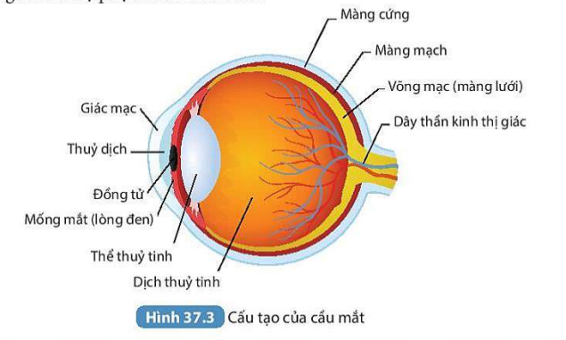
Tiết 22 – HỆ THẦN KINH VÀ CÁC GIÁC QUAN Ở NGƯỜI.
II/ Các giác quan:
1/ Thị giác:
Nêu cấu tạo cầu mắt ?

Slide 3
Tiết 22 – HỆ THẦN KINH VÀ CÁC GIÁC QUAN Ở NGƯỜI.
II/ Các giác quan:
1/ Thị giác:
Chức năng cơ quan thị giác
Quan sát, thu nhận hình ảnh, màu sắc của sự vật và hiện tượng, giúp não nhận biết và xử lí thông tin.

Slide 4
Tiết 22 – HỆ THẦN KINH VÀ CÁC GIÁC QUAN Ở NGƯỜI.
II/ Các giác quan:
1/ Thị giác:
Chức năng cơ quan thị giác
Quan sát, thu nhận hình ảnh, màu sắc của sự vật và hiện tượng, giúp não nhận biết và xử lí thông tin.

Slide 5
Tiết 22 – HỆ THẦN KINH VÀ CÁC GIÁC QUAN Ở NGƯỜI.
II/ Các giác quan:
1/ Thị giác:
- Cấu tạo: mắt (cầu mắt nằm trong hốc mắt) , dây thần kinh thị giác, vùng thị giác ở vỏ não.
- Bên ngoài mắt có lông mi, mí mắt
- Chức năng:
Quan sát, thu nhận hình ảnh, màu sắc của sự vật và hiện tượng, giúp não nhận biết và xử lí thông tin.

Slide 6
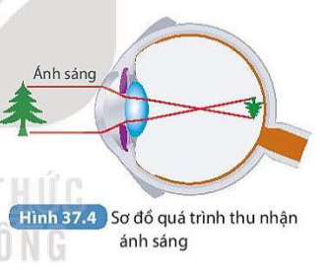
Tiết 22 – HỆ THẦN KINH VÀ CÁC GIÁC QUAN Ở NGƯỜI.
II/ Các giác quan:
1/ Thị giác:
Nêu quá trình thu nhận ánh sáng?
Ánh sáng phản chiếu từ vật -> khúc xạ qua giác mạc và thể thủy tinh -> màng lưới -> TB thụ cảm thị giác -> dây thần kinh thị giác -> vùng PT thị giác ở vỏ não => cảm nhận về hình ảnh của vật.

Slide 7
Tiết 22 – HỆ THẦN KINH VÀ CÁC GIÁC QUAN Ở NGƯỜI.
II/ Các giác quan:
1/ Thị giác:
- Cấu tạo: mắt (cầu mắt nằm trong hốc mắt) , dây thần kinh thị giác, vùng thị giác ở vỏ não.
- Bên ngoài mắt có lông mi, mí mắt
- Chức năng:
Quan sát, thu nhận hình ảnh, màu sắc của sự vật và hiện tượng, giúp não nhận biết và xử lí thông tin.
*Qúa trình thu nhận ánh sáng:
Ánh sáng phản chiếu từ vật -> khúc xạ qua giác mạc và thể thủy tinh -> màng lưới -> TB thụ cảm thị giác -> dây thần kinh thị giác -> vùng PT thị giác ở vỏ não => cảm nhận về hình ảnh của vật.

Slide 8
Tiết 22 – HỆ THẦN KINH VÀ CÁC GIÁC QUAN Ở NGƯỜI.
II/ Các giác quan:
2/ Các tật bệnh của mắt
PHIẾU HỌC TẬP
Tên bệnh, tật | Nguyên nhân | Triệu chứng | Biện pháp phòng chống

Slide 9
Tên bệnh | Nguyên nhân | Triệu chứng | Biện pháp phòng chống
1. Bệnh đau mắt đỏ
- Do virus Adeno, vi khuẩn Staphylococcus,…
- Đỏ mắt, chảy nước mắt, nhiều ghèn, cộm mắt,…
- Rửa tay thường xuyên.
- Đeo kính bảo vệ mắt.
- Hạn chế dụi mắt.
- Bổ sung thực phẩm có lợi cho mắt.
- Không tiếp xúc trực tiếp hoặc dùng chung đồ cá nhân với người bệnh,…

Slide 10
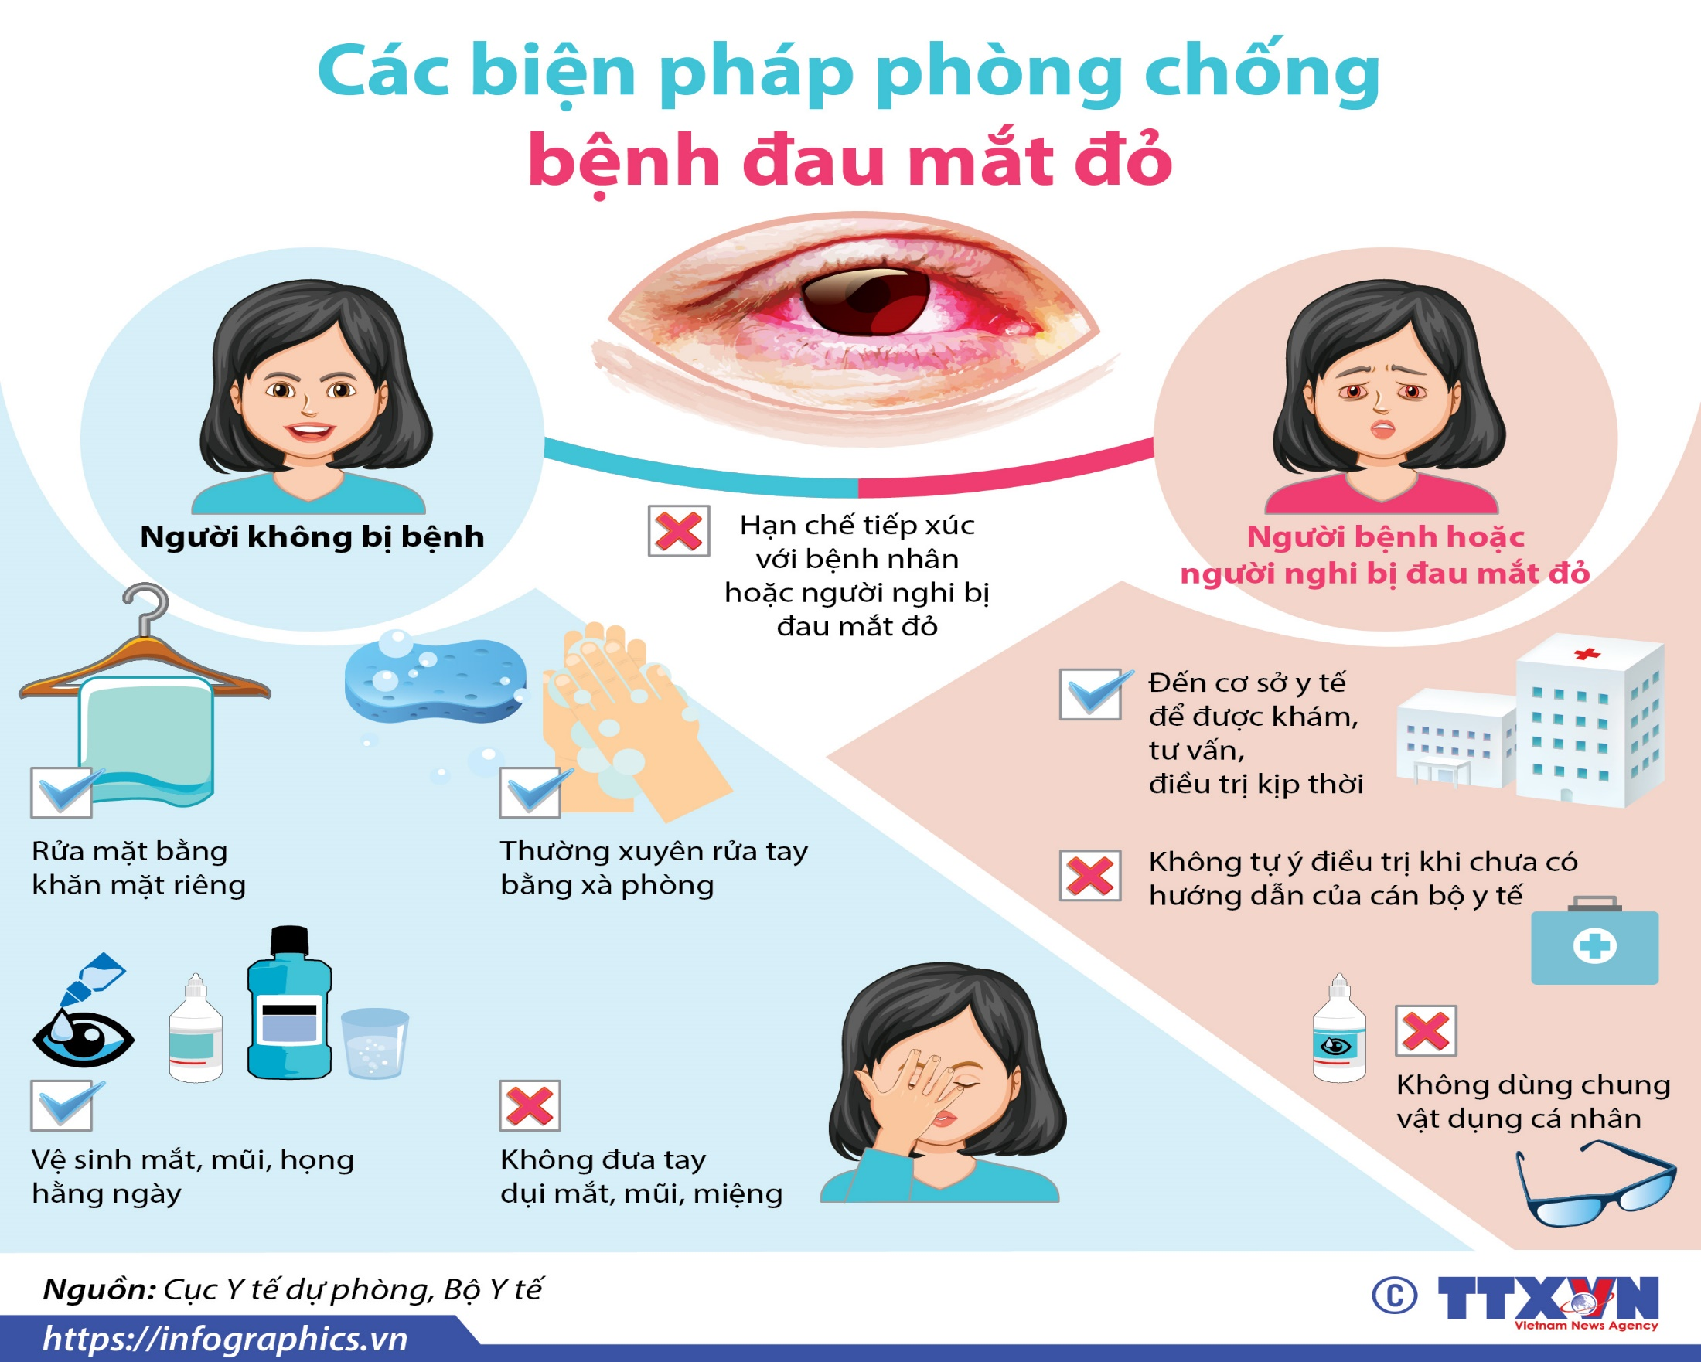

Slide 11
Một số thực phẩm có lợi cho mắt

Slide 12
Một số bệnh, tật khác về thị giác
Bệnh đau mắt hột

Slide 13
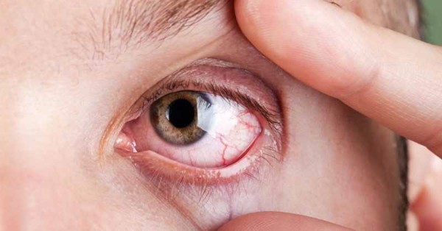
Bệnh tăng nhãn áp

Slide 14
Bệnh đục thể thủy tinh

Slide 15
Tên bệnh | Nguyên nhân | Triệu chứng | Biện pháp phòng chống
2. Cận thị
- Do cầu mắt dài.
- Mắt chỉ nhìn rõ vật ở gần, không nhìn rõ vật ở xa.
- Đeo kính cận (kính phân kì).
- Do thể thủy tinh mấ khả năng đàn hồi

Slide 16
Tên bệnh | Nguyên nhân | Triệu chứng | Biện pháp phòng chống
3. Viễn thị
- Do cầu mắt quá ngắn.
- Mắt chỉ nhìn rõ các vật ở xa.
- Đeo kính lão (kính hội tụ).
- Do thể thủy tinh bị lão hóa.

Slide 17
Tên bệnh | Nguyên nhân | Triệu chứng | Biện pháp phòng chống
4. Loạn thị
- Giác mạc bị biến dạng.
- Mắt nhìn vật bị mờ, nhòe
- Đeo kính thuốc

Slide 18
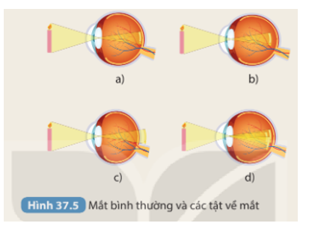

Slide 19
Mắt bình thường
Mắt cận thị
Mắt viễn thị
Mắt loạn thị

Slide 20
Câu 1: Cận thị là tật :
A. hai mắt nằm quá gần nhau
B. mắt chỉ có khả năng nhìn gần
C. mắt không có khả năng nhìn gần
D. mắt chỉ có khả năng nhìn xa

Slide 21
Câu 2: Người bị viễn thị có thể
do nguyên nhân nào sau đây ?
A. do cầu mắt quá dài
B. do cầu mắt ngắn
C. do virus Adeno gây nên
D. do thường xuyên nhìn vật với khoảng cách quá gần

Slide 22
Câu 3: Trong cầu mắt ở người, bộ phận
nào dưới đây có thể tích lớn nhất?
A. giác mạc
B. thủy dịch
C. dịch thủy tinh
D. thể thủy tinh

Slide 23
Câu 4: Mống mắt còn có tên gọi khác là:
A. lòng đen
B. đồng tử
C. võng mạc
D. giác mạc

Slide 24
Câu 5: Điền từ vào chỗ trống:
Nhờ khả năng điều tiết của…mà ta có thể
nhìn rõ vật ở xa cũng như khi tiến lại gần.
A. thủy dịch
B. thể thủy tinh
C. dịch thủy tinh
D. giác mạc

